Slide 1


Global Power Generation
2026

Slide 2



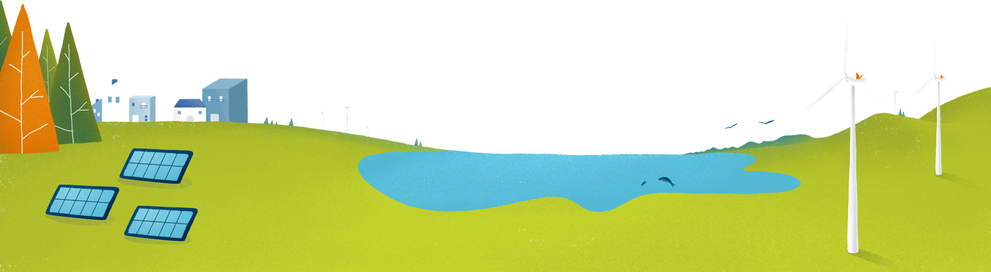
1. Quiénes somos
Capacidad instalada de
5GW
Global Power Generation (GPG) es una compañía del grupo Naturgy dedicada al negocio de generación eléctrica.
Desarrolla y gestiona activos de generación con un enfoque global, y ofrece servicios de desarrollo, construcción, operación y mantenimiento de sus instalaciones.
8
países
EBITDA₂₀₂₅
481 M USD
Plantilla
de más de
500
empleados

Slide 3

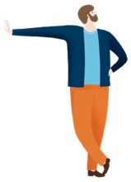
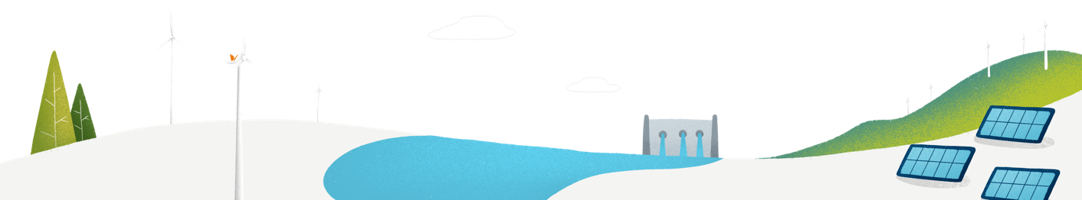
2. Nuestro origen
Global Power Generation (GPG) se constituye en 2014 por dos accionistas: Naturgy Energy Group y Kuwait Investment Authority (KIA), a través de su filial Wren House Infrastructure.
Grupo Naturgy
Grupo energético multinacional innovador y sostenible, dedicado a la generación, distribución y comercialización de energía y servicios. Naturgy tiene presencia en más de 20 países y tiene alrededor de 16 millones de clientes. Está formado por más de 7.000 personas, de los cuales más del 50% trabaja fuera de España. Además, cuenta con una capacidad instalada de 15,9 GW, un EBITDA₂₀₂₄ de 5.365 millones de euros y el valor de sus activos asciende a 40.836 millones de euros.
Kuwait Investment Authority (KIA)
Es el fondo soberano más antiguo del mundo, creado en 1953, y tiene su origen en Kuwait Investment Board. Es responsable de la gestión y administración de Kuwait’s General Reserve Fund (GRF) y de Future Generation Fund (FGF) y de otros fondos.
75%
25%
Naturgy
KIA

Slide 4


2. Nuestra historia
El parque eólico Cabo Leones II (206 MW) es declarado en construcción por la Comisión Nacional de la Energía en Chile.
Entrada en operación comercial del parque eólico Crookwell 2 (91 MW), primer parque eólico operativo en Australia.
Adjudicación y firma del PPA con el gobierno de Victoria del parque eólico Berrybank 1 (181 MW) en Australia.
Firma del contrato de operación y mantenimiento de la central Hidráulica de Achwa II (41 MW) en Uganda.
Adquisición de los derechos y proyectos de Canadian Solar Inc. para las plantas fotovoltaicas Guimarânia I (41 MW) y Guimarânia II (41 MW) en Brasil.
2015
2017
2019
Constitución de Global Power Generation como vector de crecimiento del negocio de generación de energía internacional. La compañía se constituye con 2,3 GW de potencia instalada.
Inicio de operación comercial del parque eólico Bií Hioxo (234 MW) en México.
Constitución de la sociedad GPG Chile, iniciándose el desarrollo “greenfield” de proyectos, así como la búsqueda y adquisición de proyectos en distintas fases de desarrollo.
Inicio de la operación comercial de la central hidráulica Torito en Costa Rica, convirtiendo a GPG en el mayor generador privado del país con una potencia instalada de 100 MW.
Comienzo de operación de la planta fotovoltaica Sobral I (35 MW) y la planta fotovoltaica Sertão (35 MW) en Brasil.
Inicio de construcción del parque eólico Crookwell 2 (91 MW) en Australia.
La planta fotovoltaica San Pedro (106 MW) es declarada en construcción por la Comisión Nacional de la Energía en Chile.
Modernización de las unidades 1 y 2 de la central hidráulica La Yeguada con un aumento de capacidad de 1,04 MW adicionales en Panamá.
Adjudicación y firma del PPA con el Gobierno del ACT (Australian Capital Territory) del parque eólico Crookwell 2 (91 MW) en Australia.
2014
2016
2018

Slide 5
2. Nuestra historia
Inicio de la construcción de 11 plantas fotovoltaicas PMGD (Pequeños Medios de Generación Distribuida), ubicadas en Chile (56,31 MWp en total).
Inicio de la construcción del parque eólico Crookwell 3 (58 MW) en Australia.
Inicio de la construcción del parque eólico Ryan Corner (218 MW) en Australia.
Inicio de la construcción del parque eólico Hawkesdale (97 MW) en Australia.
Inauguración de ACT Battery (10 MW / 20 MWh) en Australia.
Adquisición del proyecto híbrido solar y de almacenamiento Cunderdin (capacidad solar fotovoltaica de 128 MW y un sistema de almacenamiento de energía en baterías de hasta 220 MWh) en Australia.
Cese de la actividad de O&M en Uganda.
Adjudicación y firma del PPA del parque eólico Hawkesdale (97 MW) en Australia.
Adjudicación y firma del PPA con el minorista Snowy Hydro del parque eólico Ryan Corner (218 MW) en Australia.
Adjudicación y firma del PPA con el gobierno del ACT (Territorio de la Capital Australiana) del parque eólico Berrybank 2 (109 MW) en Australia. Este PPA lleva además asociado un sistema de almacenamiento de energía en batería de 10 MW ubicado en el ACT.
Comienzo de operación comercial de la central de Achwa II (41 MW) en Uganda.
Entrada en operación comercial de los proyectos PMGD Sofía y Soy Solar, y del proyecto PMG Palermo en Chile.
10.º aniversario de la entrada en operación comercial del parque eólico Bií Hioxo (234 MW) en México.
Financiación del portafolio de GPG Australia por 2.300 millones de AUD.
Entrada en operación comercial de los parques eólicos Ryan Corner, Hawkesdale y Crookwell 3 en Australia.
Entrada en operación comercial del proyecto Cunderdin Hybrid PV Solar + BESS, el primer proyecto híbrido de energía solar y almacenamiento en baterías en Australia Occidental.
2021
2023
2025
Entrada en operación comercial del parque eólico Berrybank 1 (181 MW), segundo parque eólico operativo en Australia.
El CEN (Coordinación Eléctrico Nacional) declara la entrada en operación de la planta fotovoltaica San Pedro (106 MW) en Chile.
El CEN (Coordinación Eléctrico Nacional) declara la entrada en operación de parque eólico Cabo Leones II (206 MW) en Chile.
Entrada en operación comercial de ACT Battery (Australia).
Entrada en operación comercial del parque eólico Berrybank 2 (109,2 MW), tercer parque eólico operativo en Australia.
Celebramos el 15º aniversario de nuestra actividad en Australia.
Celebramos los 25 años de la firma del primer PPA de México (central de ciclo combinado de Hermosillo).
Entrada en operación comercial de PMGD: Milán (A & B), Torino, Cauquenes, Ratulemus, Cantera, Olivier, Olivia y Los Nogales (41 MWp en total), ubicadas en Chile.
10º aniversario de GPG, una década de crecimiento en generación renovable internacional, consolidación del negocio y firme compromiso con la transición energética.
Inicio construcción de Glenellen y Bundaberg, dos plantas fotovoltaicas en Australia: reforzando la presencia y el desarrollo renovable en el país.
25.º aniversario del inicio del negocio de Generación que dio lugar al desarrollo de las centrales de Palamara y La Vega en la República Dominicana.
10º aniversario de la Central Hidráulica de Torito (Costa Rica)
2020
2022
2024

Slide 6
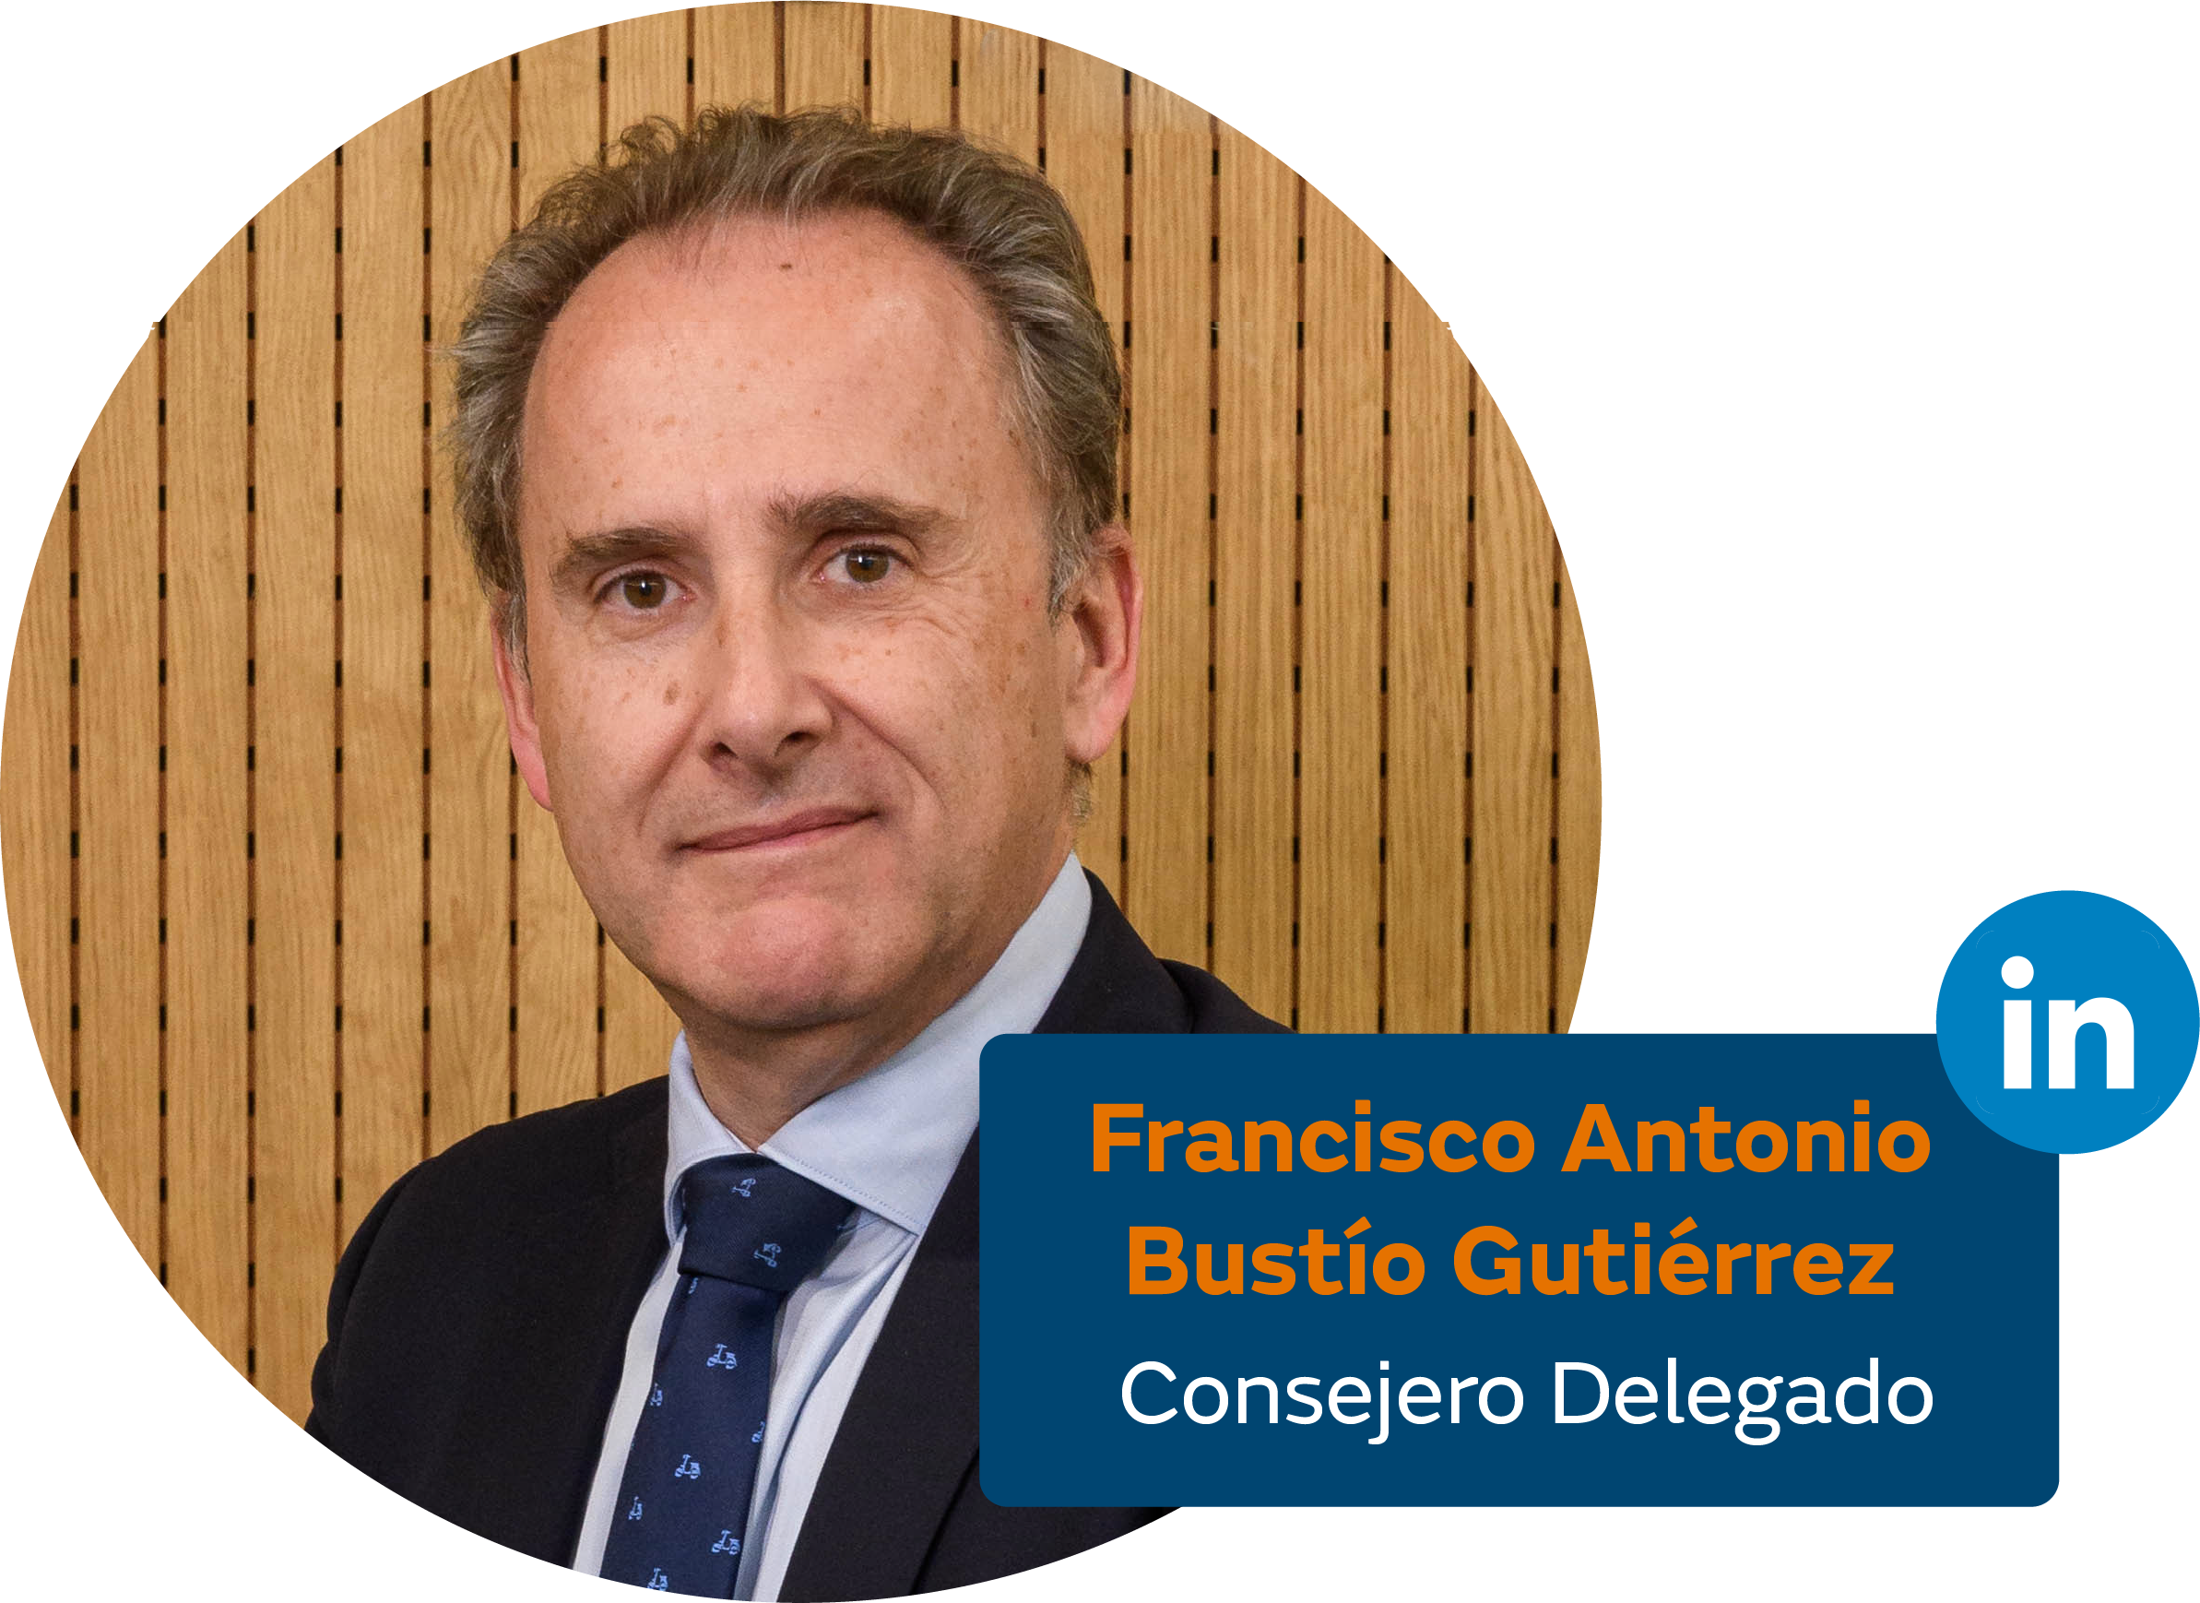
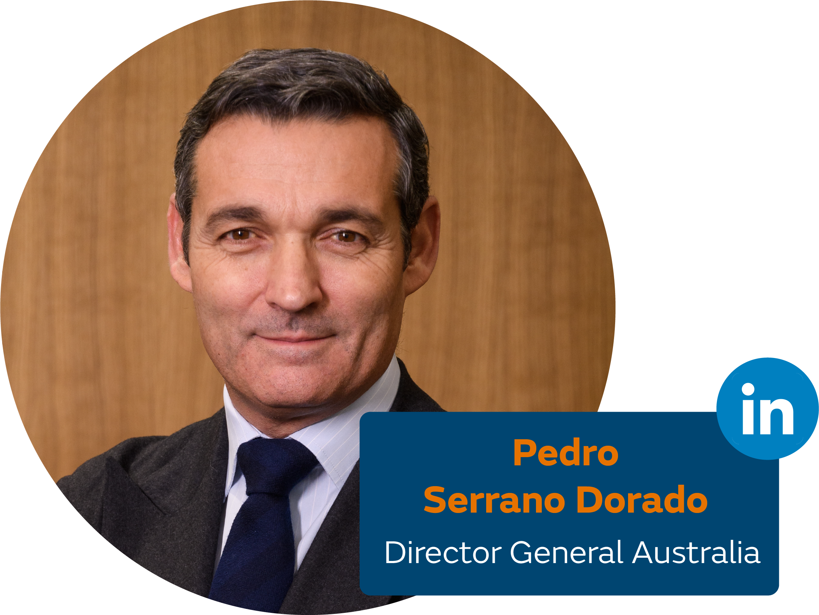
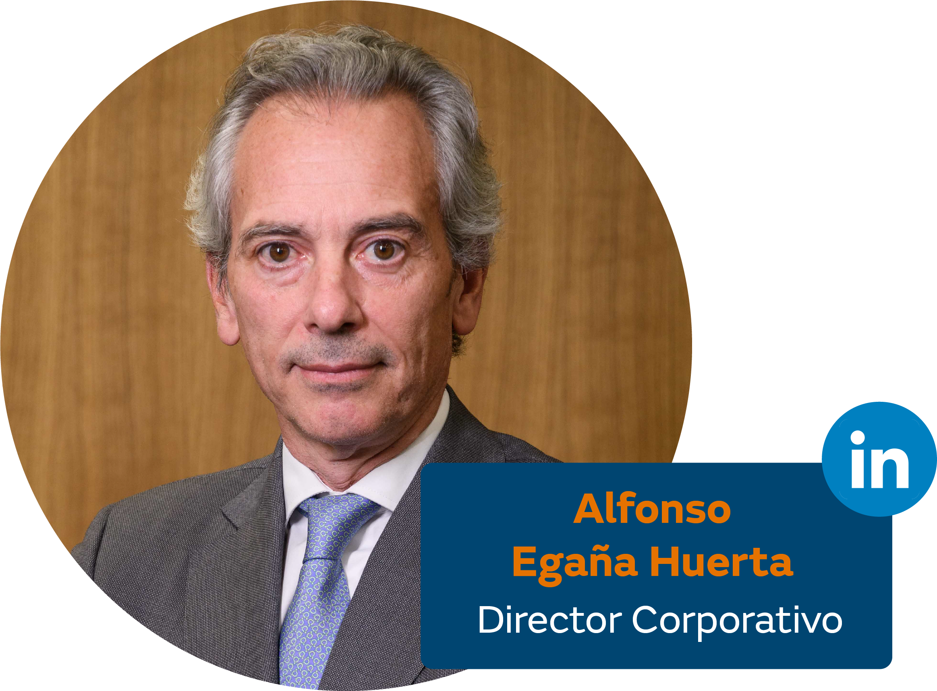
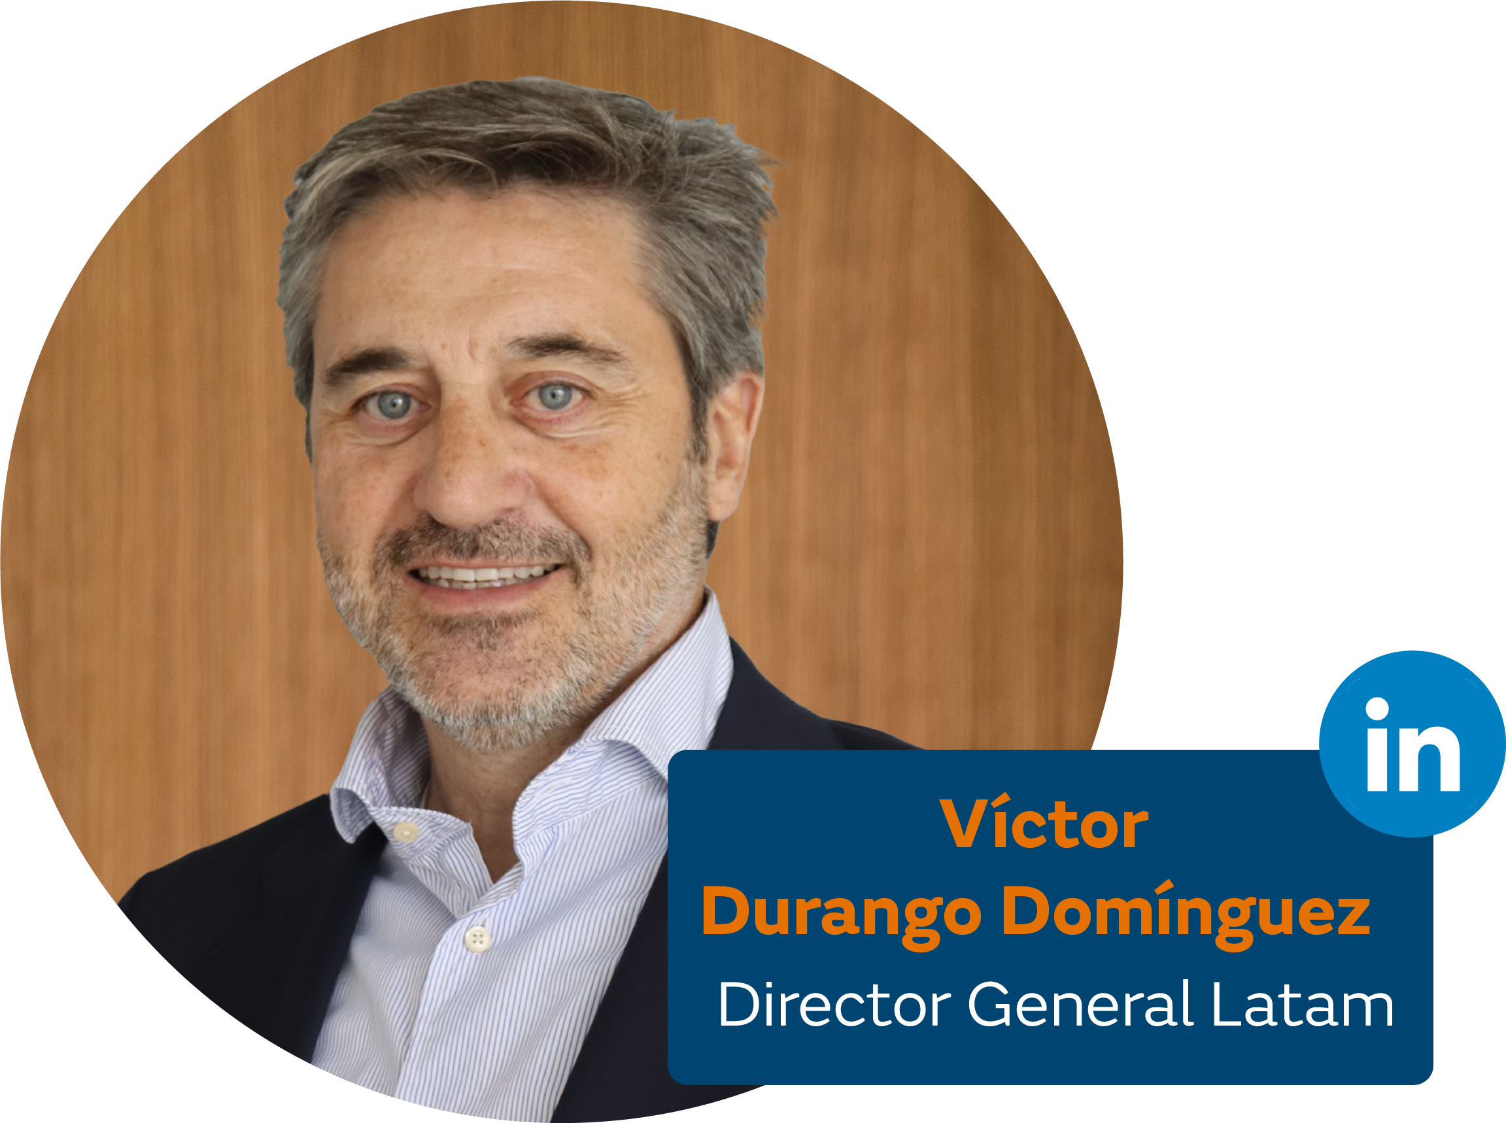
3. Nuestro equipo directivo

Slide 7
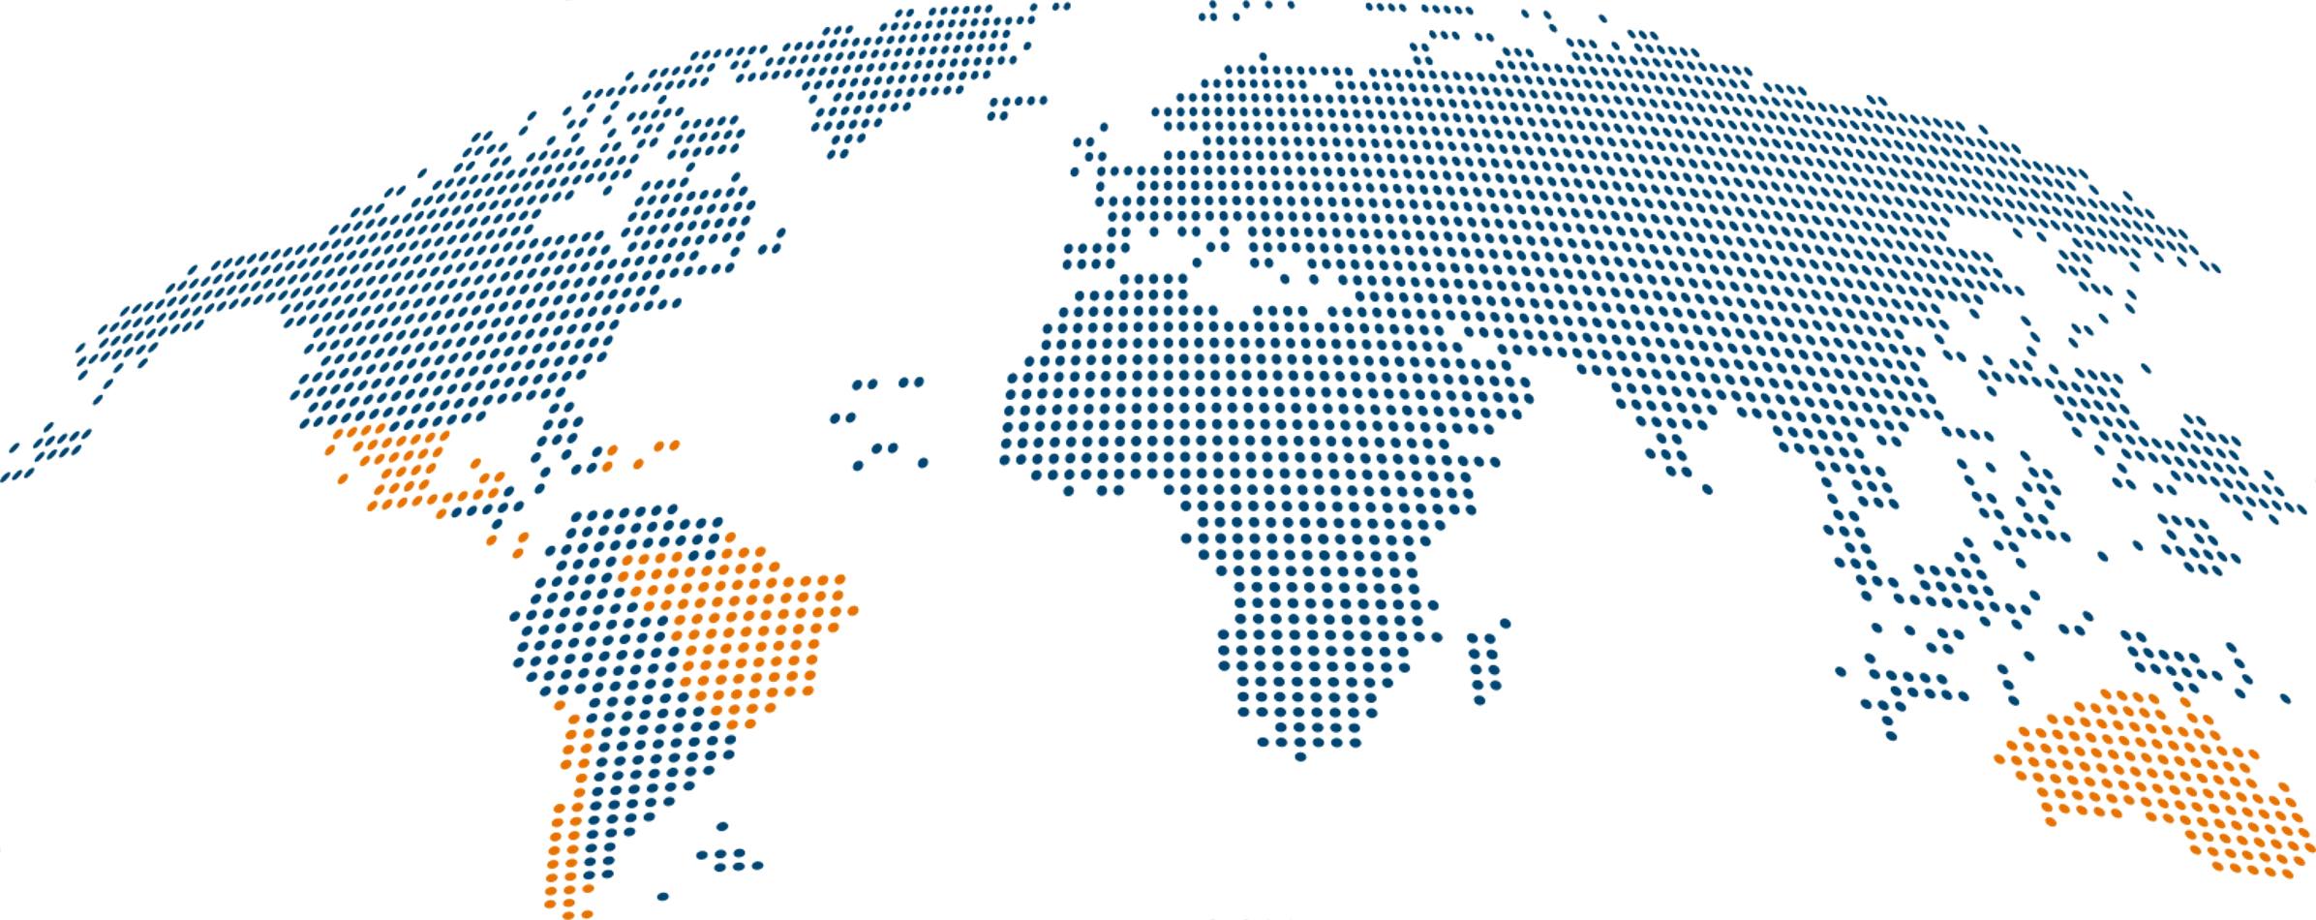







4. Nuestra presencia internacional
5 GW
y actividades en 8 países
Rep. Dominicana
Puerto Rico
Potencia instalada en operación 4.912 MW
Potencia en construcción 360 MW
Total operación + construcción 5.273 MW
México
Costa Rica
Brasil
Panamá
Chile
Australia
* a cierre del primer semestre de 2025
Eólica
Contamos con una potencia instalada de parques eólicos que suma 234 MW en México, 206 MW en Chile y 758 MW en Australia.
Fotovoltaica
Actualmente nuestros proyectos en solar se concentran en Brasil y Chile con una potencia total de 315 MW.
Hidráulica
72 MW de potencia instalada entre las instalaciones de Costa Rica y Panamá.
Ciclo combinado
Tenemos una potencia instalada de centrales de ciclos combinados de 2.398 MW en México y 540 MW en Puerto Rico. También operamos una central de 516 MW para un cliente externo en México.
Térmicas
Contamos con un parque de centrales térmicas que suman 190 MW en República Dominicana.
Almacenamiento
Contamos con un sistema de almacenamiento stand-alone de energía con baterías de 10MW / 20 MWh y un sistema PV+BESS de 55 MW / 220 MWh en Australia .
Potencia instalada
1.198 MW
Potencia instalada
315 MW
Potencia instalada
65 MW / 240 MWh
Potencia instalada
72 MW
Potencia instalada
2.938 MW
Potencia instalada
190 MW
Potencia en construcción
488 MW

Slide 8
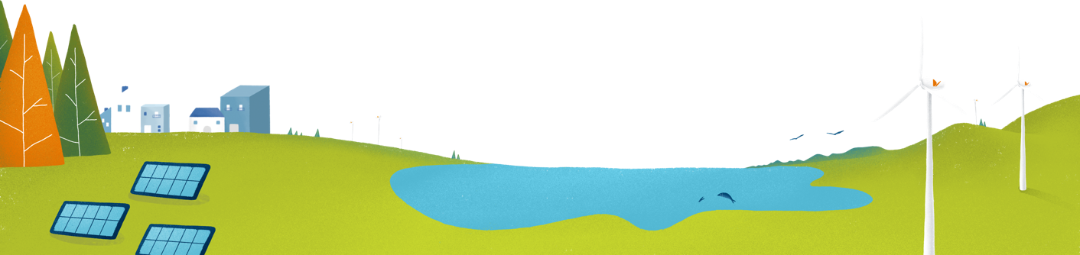
5. Principales proyectos en operación
Centrales de ciclo combinado Tuxpan III y IV
Ubicación: Tuxpan, Veracruz (México)
Tecnología: ciclo combinado
Potencia: 1.180 MW
En operación: desde 2003
Central térmica La Vega
Ubicación: La Vega (Rep. Dominicana)
Tecnología: motores – fuel
Potencia: 87,5 MW
En operación: desde 2001
Plantas fotovoltaicas Guimarania I y II
Ubicación: Guimarania, estado de Minas Gerais (Brasil)
Tecnología: fotovoltaica
Potencia: 82 MW
En operación: desde 2018
Parque eólico Berrybank 1
Ubicación: Corangamite y Golden Plains, Victoria (Australia)
Tecnología: eólica
Potencia: 180,6 MW
En operación: desde 2021
Parque eólico Bii Hioxo
Ubicación: Juchitán de Zaragoza, Oaxaca (México)
Tecnología: eólica
Potencia: 234 MW
En operación: desde 2014
Central hidráulica Torito
Ubicación: ciudad de Cartago, Turrialba (Costa Rica)
Tecnología: hidráulica
Potencia: 50 MW
En operación: desde 2015
ACT Battery
Ubicación: Canberra ACT (Territorio de la Capital Australiana)
Tecnología: almacenamiento
Potencia: 10 MW / 20 MWh
En operación: desde 2022
Parque eólico Berrybank 2
Ubicación: Corangamite y Golden Plains, Victoria (Australia)
Tecnología: eólica
Potencia: 109,2 MW
En operación: desde 2023
Parque eólico Hawkesdale
Ubicación: Hawkesdale, Victoria (Australia)
Tecnología: eólica
Potencia: 96,6 MW
Parque eólico Crookwell 3
​​​​​Ubicación: Croookwell, Nueva Gales
del Sur (Australia)
Tecnología: eólica
Potencia: 57,6 MW
Parque eólico Ryan Corner
Ubicación: Moyne, Victoria ​​​​​​​(Australia)
Tecnología: eólica
​​​Potencia: 218,4 MW
Cunderdin Hybrid PV Solar + BESS Project
Ubicación: Cunderdin, Australia ​​​​​​​Occidental (Australia)
Tecnología: proyecto híbrido solar y de almacenamiento
​​​Potencia: 128 MWac Solar PV + 55 MW / 220 MWh (baterías)

Slide 9

6. Proyectos en construcción
Planta fotovoltaica Bundaberg
​​​​​Ubicación: Bundaberg, Queensland (Australia)
Tecnología: fotovoltaica
Potencia: 100 MWp
Planta fotovoltaica Glenellen
​​​​​Ubicación: Greater Hume, Nueva Gales del Sur (Australia)
Tecnología: fotovoltaica
Potencia: 260 MWp

Slide 10

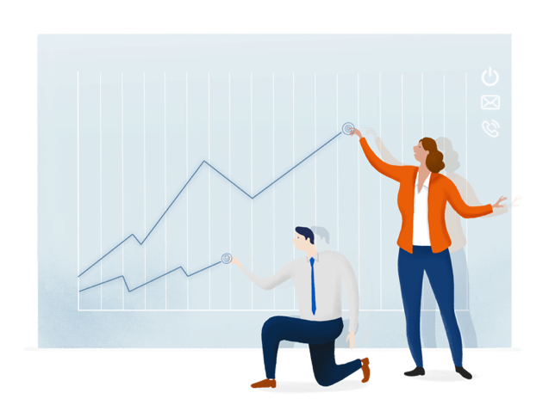




7. Reconocimientos del Grupo Naturgy
Incluida en el índice de sostenibilidad por decimoquinto año consecutivo.
Presente en el índice de forma ininterrumpida en los últimos 12 años.
Incluida en el DJSI Europe por decimoprimera vez.
230 en el ranking de mayores compañías cotizadas del mundo y quinta española según Forbes Global 2000.
Sello Bequal Plus, que distingue a las organizaciones que establecen políticas inclusivas para las personas con discapacidad.
Certificado EFR global en Desarrollo Humano y Social.

Slide 11
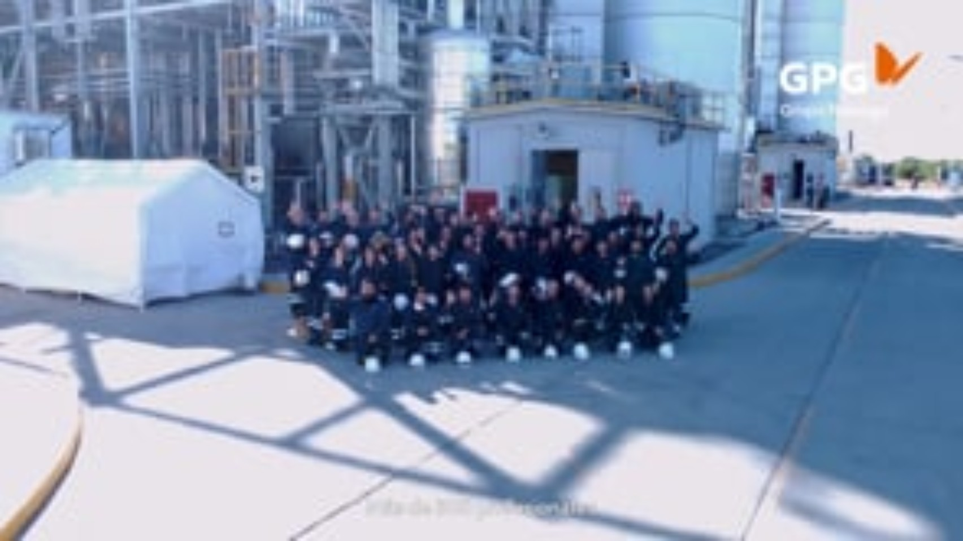

Slide 12


